Slide 1
Mottak og oppfølging av internasjonale studenter
Opplæringsmøte tirsdag 4. august 2015
Sigrid Bøe Elgsaas
Koordinator for Mottaksteamet
Seksjon for kommunikasjon og studentinformasjon
Avdeling for fagstøtte

Slide 2
Viktig info til nye studenter
Nettsiden «New International Students»: http://www.uio.no/english/studies/new-student/
Boliggaranti: Frist 1. juni
  For nye internasjonale studenter som mottok tilbud før 1. juni
Epost:
  Notification of admission (april/mai)
  Welcome to UiO (juni) – helgrad

Slide 3
Studentgrupper
Helgradsstudenter: ca 350 studenter
  4-årig bachelorgrad (SFB)
  1,5/2-årig master (SFM & EU master)
  Master & Phd (Kvote/Norhed)
Utvekslingsstudenter: ca 850 studenter
  EU (Erasmus, Nordplus/Nordlys)
  Ikke-EU (bilaterale avtaler, Fulbright++)
(+ NOM-opptak uten permanent oppholdstillatelse)
Notes:
Til sammen kommer det ca 1300 internasjonale studenter dette høstsemesteret, hvor omtrent 800 av dem er utvekslingsstudenter

Slide 4
Hva gjør Mottaksteamet?
Håndterer ikke-akademiske spørsmål:
  visum, oppholdstillatelse, registrering hos politiet, fornyelser
  SiO Depositumkonto, boliggaranti, Lånekassen (kvote)
Samarbeider med:
  Lånekassen, NAV, UDI, politiet
  SiO regnskap, bolig, helse og Karrieresenteret
Semesterstart, velkomstpakker og orienteringsmøter
Følger opp studentene før og etter ankomst til UiO, og i løpet av studiene (ved behov)
Kontakt: int-advisor@admin.uio.no
Notes:
4 fast ansatte i SKS

Slide 5
Hva gjør Knutepunktet?
Deler ut velkomstpakker til alle nye internasjonale studenter
1. linje for alle internasjonale studenter
  generelle spørsmål, samme rutine som for norske studenter
Kvotestudenter:
  tar i mot travel & completion forms
  bistår studentene med elektronisk søknad til Lånekassen (ved behov)
Notes:
Velkomstpakker:
Getting Started
Velkomstbrev
Preliminary registration number & pin code
Brukernavn og passord
Informasjon fra fakultetene (frist uke 31)
Semesterkort
hvis registrert hjemmefra med UiO-adresse (utv-studenter)
Informasjon fra SiO helse, trening, bolig
Kart over UiO campus
Studentene kan i tillegg hente diverse informasjon i Knutepunktet

Slide 6
Hva gjør fakultetene?
Bekreftelser:
  Generelle «student status» ivaretas av info-sentrene på fakultetene
  Learning Agreement henvises til avtaleeier (fakultet/institutt)
Signerer Erasmus certificates
  arrival, departure, confirmation of stay
Spørsmål om emner og eksamen
Faglige spørsmål og veiledning på program
Karakterutskrifter
Fadderordning
Ansatte-side om Mottak: http://www.uio.no/for-ansatte/arbeidsstotte/sta/internasjonalisering/innreisende/mottak/

Slide 7
Studentenes vei fram mot studiestart
Søke om visum og/eller om oppholdstillatelse
Overføre penger til SiO depositum konto
  ikke-EU borgere
Takke ja til plass i Søknadsweb
Søke om bolig før 1. juni (SiO bolig)
Utvekslingsstudenter kan melde seg til emner og registrere seg på StudentWeb før ankomst

Slide 8
Semesterstart – Orientation Week
Meet and Greet på Oslo S fredag 7/8
Utdeling av velkomstpakker
Velkomstseremoni mandag 10/8
Orienteringsmøter tirsdag 11/8
Informasjonsmøter på fakultetene
Registreringshjelp torsdag 13/8
Bistand til registrering hos politiet
Utdeling av SiO depositum cash cards (SiO regnskap)

Slide 9
Orienteringsmøter uke 33 / 34
Orienteringsmøter tirsdag 11/8
  EU studenter (utveksling)
  ikke-EU/ studenter (utveksling)
  Bachelor og master studenter
  Kvote og NORHED stipendstudenter (master/phd)
Informasjonsmøte om norskkurs (ILN) 12/8
  Alle utvekslingsstudenter og helgradsstudenter
Informasjon om deltidsarbeid torsdag 20/8
  Samarbeid med Skatt Øst og Karrieresenteret
Late-arriving info-møte onsdag 19/8

Slide 10
Tema på orienteringsmøtene
Hva må studentene gjøre for å bli registrert som student i Norge
  Rettet mot utvekslings-, bachelor- og masterstudenter
EU-studenter:
  frist for registrering hos politiet innen 3 måneder
Ikke-EU studenter:
  må registrere seg hos politiet, søke om oppholdstillatelse
Norsk personnummer (Skatt Øst)
Bankkonto
Folketrygden (NAV), Europeisk helseforsikring
SiO helse (tilbud om lege, tannlege)
SiO depositum konto

Slide 11
Hva bør fakultetene informere om
Hvis det er informasjonsmøte på program eller fakultet
  Legg ut informasjon på programsidene (event)
Informere studentene om:
  Registrering på StudentWeb
  Betaling av semesteravgift og semesterkort
  Emne- og eksamensoppmelding
  Programinformasjon og veiledning
  Søknad om tilrettelegging ved eksamen
  Regler og administrer dine studier
  IT-support på fakultetet

Slide 12
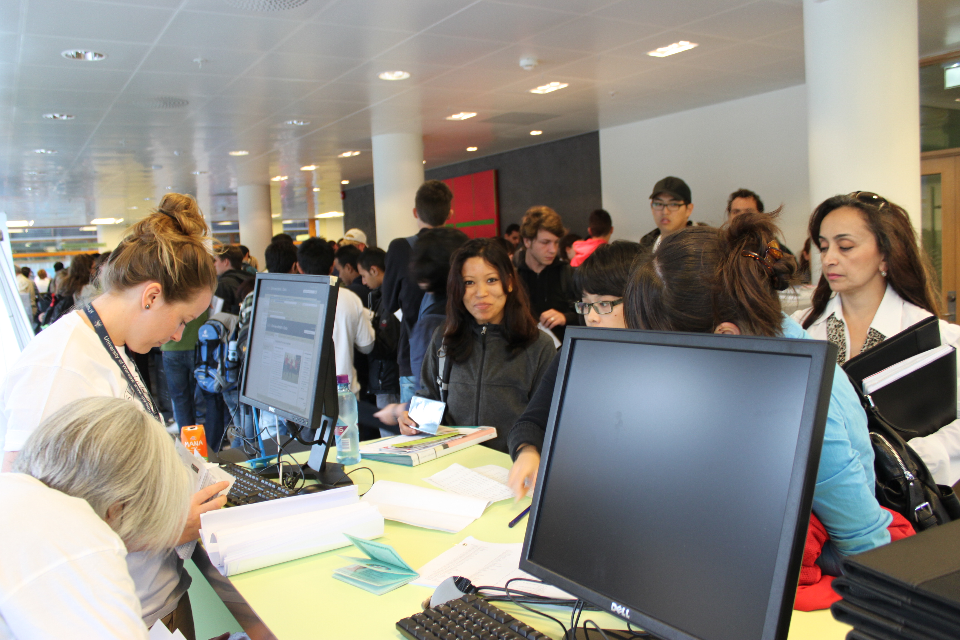
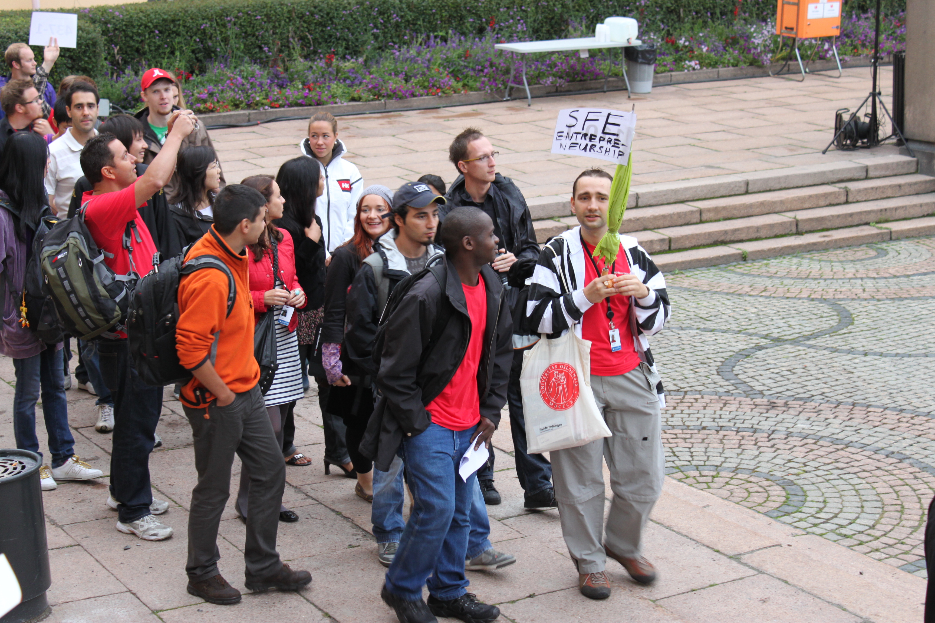
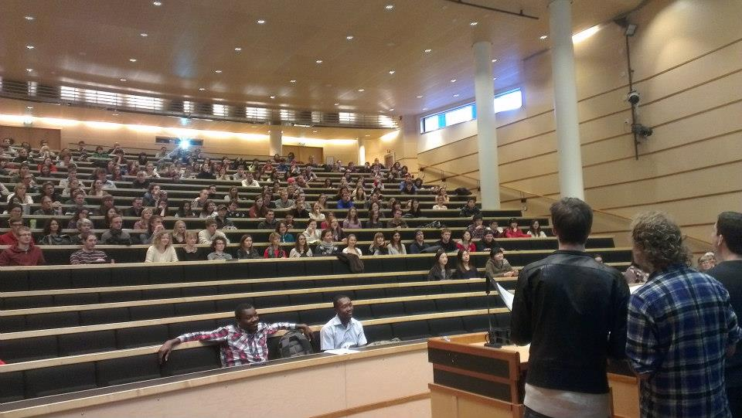
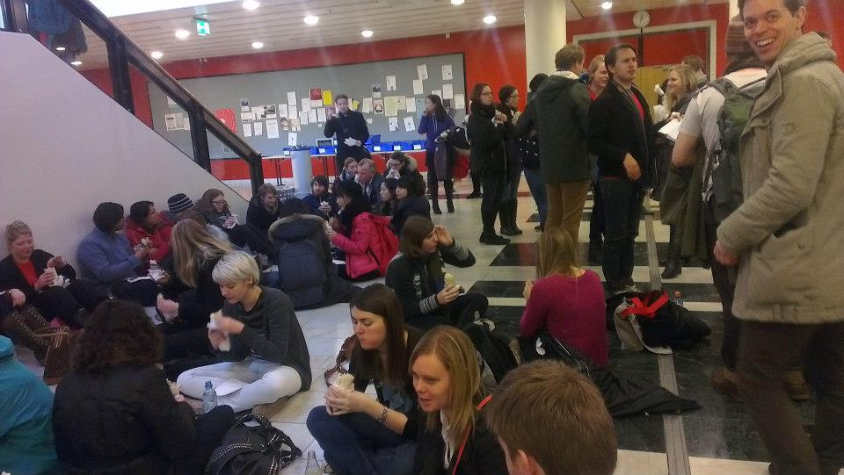

Slide 13
Utfordringer de første ukene
Hjemlengsel
Klima
Ensomhet, isolasjon
Bolig
Studieadministrative utfordringer (semester-registrering, internett-tilgang, akademisk transparens...)
Orientere seg i det norske byråkratiet
Vanskelig å komme i kontakt med norske studenter

Slide 14
Utfordringer de første ukene (2)
Viktig at vi som er i kontakt med de internasjonale studenter har dette i bakhodet, og at vi er obs på studenter som sliter
Ta kontakt med Mottak/SKS dersom det føles riktig.
Bedre med engang for mye enn en gang for lite. Vi har erfaring med vanskelige samtaler
Ved alvorlige tilfeller kobles selvsagt relevant helsepersonell inn.

Slide 15
Special events
Sosiale arrangementer gjennom semesteret
Øyhopping
Hyttetur
Skikurs
Museer og omvisninger
How to be a Norwegian student tirsdag 18/8
www.uio.no/english/student-life/events/special-events/

Slide 16
